Slide 1
Atomistische Modellierung und Simulation des Filmwachstums bei Gasphasenabscheidungen
Präsentation der Masterarbeit
Erik E. Lorenz
14.11.2014

Slide 2
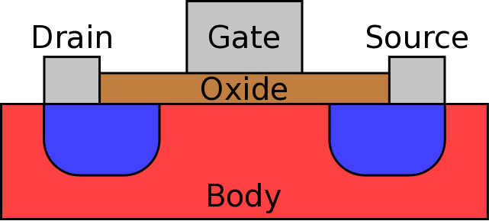
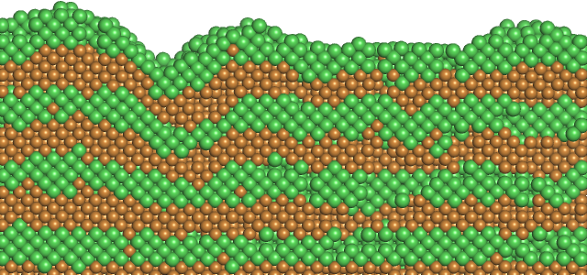
Motivation I: Anwendungen von Gasphasenabscheidungen
Anwendungen für:
Dünne Schichten in der Mikroelektronik
z.B. Gate-Dielektrika
Protektive Schichten
Mehrlagige Systeme
Röntgenspiegel
Riesenmagnetowiderstände

Slide 3
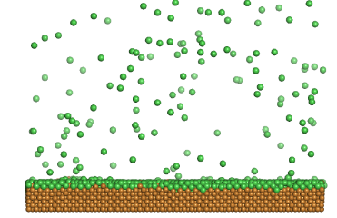
Motivation II: Ziele der Simulation von Gasphasenabscheidungen
Beschreibung der Schichteigenschaften
Wachstumsrate
Struktur der Schicht
Rauheit der Oberfläche
Einfluss von Substrat, Temperatur, Druck, …
Prozessvielfalt:
Verschiedene Methoden
Vielzahl von Prozessgasen
⇒ Allgemeines Modell notwendig
Parsivald
Parallel Atomistic Reaction Simulator for Vapor and Atomic Layer Depositions
Neues Modell zur atomistischen Simulation von Gasphasen-abscheidungen

Slide 4
Inhaltsübersicht
Grundlagen
Gasphasenabscheidungen
Simulationsmethoden
Parsivald-Modell
Simulationen mit Parsivald
Zusammenfassung und Ausblick

Slide 5
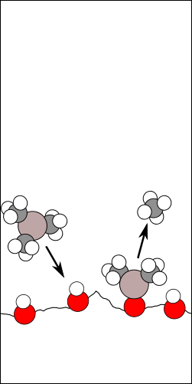
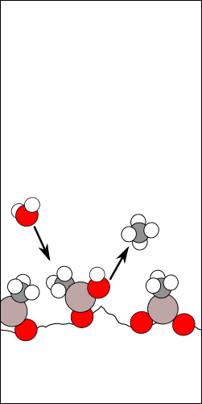
Grundlagen I: Gasphasenabscheidungen
Physikalische Gasphasen-abscheidungen (PVD)
Physikalische Adsorption
Sputtern
Evaporation
Chemische Gasphasen-abscheidungen (CVD)
Chemische Adsorption
Konforme Schichten auf strukturierten Substraten
Auftreffen von Gas-Teilchen (Atome / Precursor-Moleküle)
chemische/physikalische Adsorption
Evtl. gasförmige Nebenprodukte

Slide 6
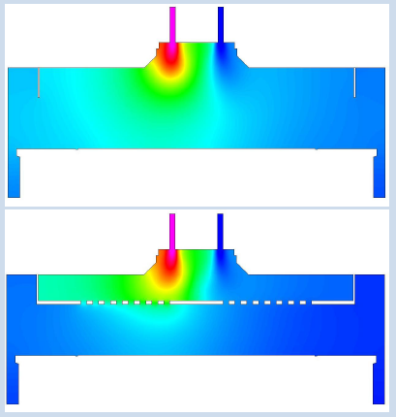
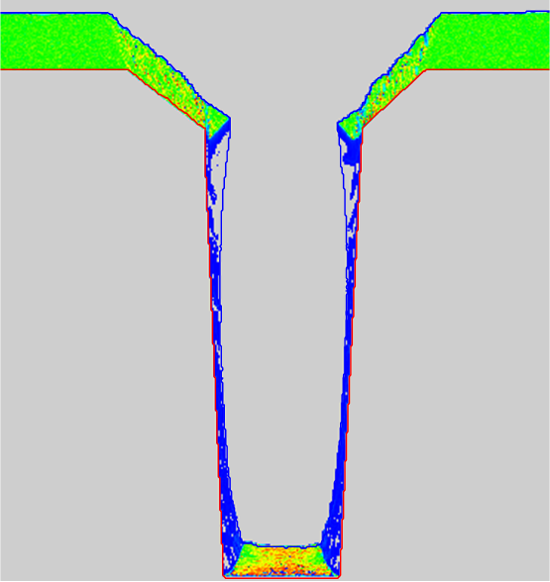
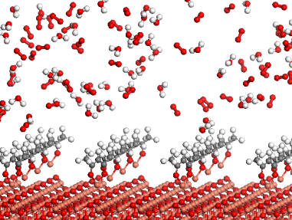
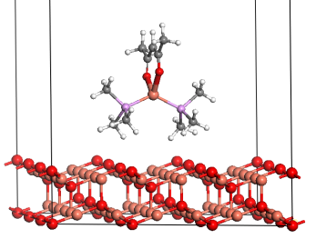
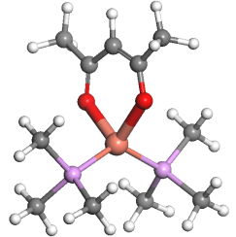
Grundlagen II: Simulationsmethoden
Sekunden
Mikrosekunden
Reaktor- Simulationen
Nanosekunden
Simulation von Mikrostrukturen
Pikosekunden
Atomistische Simulationen
Femtosekunden
Elektronenstruktur- Rechnungen
Zahl der Atome
DFT
MD
KMC
MC
CFD

Slide 7
Grundlagen II: Simulationsmethoden
Sekunden
Mikrosekunden
Reaktor- Simulationen
Nanosekunden
Simulation von Mikrostrukturen
Pikosekunden
Atomistische Simulationen
Femtosekunden
Elektronenstruktur- Rechnungen
Zahl der Atome
DFT
MD
KMC
MC
CFD

Slide 8
Grundlagen III: Molekulardynamik
Atomistische Vielteilchen-Simulationen
Fluide und Festkörper
< 100.000 Atome
Numerische Lösung der Newtonschen Bewegungsgleichungen
Zeitliche Integration, z.B. durch Velocity Verlet, Runge Kutta, …
Modellierung Elektronischer Wechselwirkungen durch Kraftfelder:
Paarpotentiale
N-Teilchen-Potentiale
EAM
ReaxFF
Genauigkeit
Rechenzeit

Slide 9
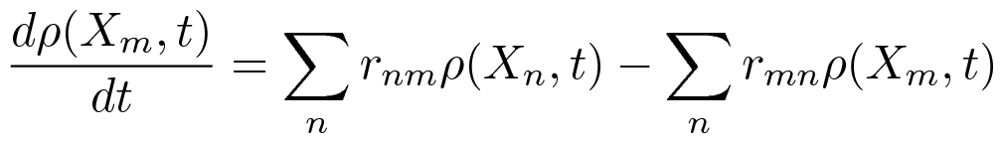
Grundlagen IV: Kinetic Monte Carlo-Methoden
Numerische Lösung der Mastergleichung für Markov-Prozesse
Beschreibung stochastischer Prozesse
Diffusionen
Reaktionskinetik
Oberflächenwachstum
Möglichkeit der effizienten Simulation großer atomistischer Systeme
Mehrere Mikrometer (Milliarden von Teilchen)
Hauptsächlich gitterbasierte Atompositionen

Slide 10
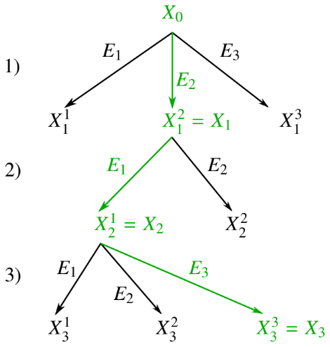
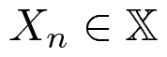
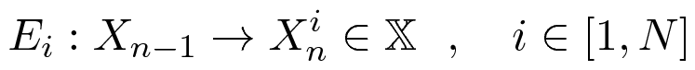
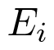
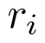
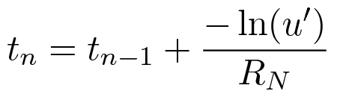
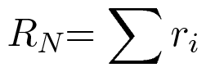
Grundlagen IV: Kinetic Monte Carlo-Algorithmus
Folge von Zuständen durch Übergänge (Ereignisse)
Zufallsauswahl von Ereignissen gewichtet über ihre Raten
Anschließender Zeitschritt, entsprechend Poisson-Verteilung

Slide 11
Inhaltsübersicht
Grundlagen
Parsivald-Modell
Simulationen mit Parsivald
Zusammenfassung und Ausblick

Slide 12
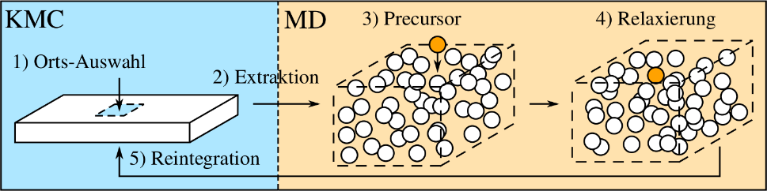
Parsivald: Kombiniertes KMC/MD-Modell zur Simulation von Gasphasenabscheidungen
Kinetic Monte Carlo
Adsorptions-Ereignisse
Raten aus ab initio-Daten
Off-Lattice-Atompositionen
Auswahl des Adsorptionsortes
Molekulardynamik
Simulation des Ereignisortes
Kanonisches Ensemble
⇒ t_{relax}, T, E_{kin}
feste Ränder
≈ 1800 Atome je Ereignis

Slide 13
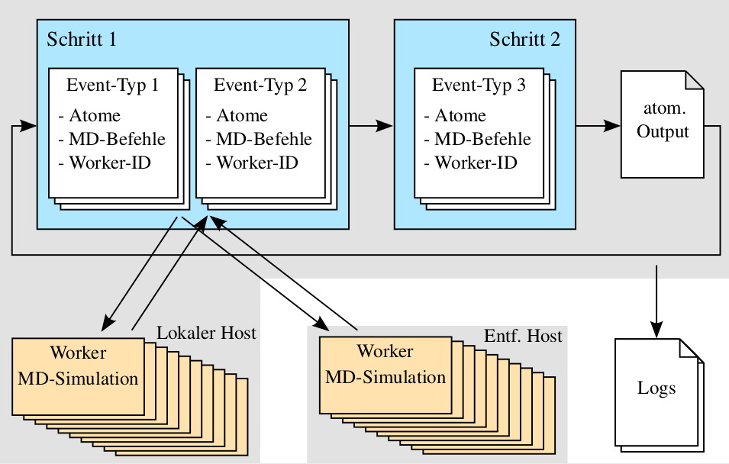
Parsivald: Prozesszyklus & Parallelisierung
Hauptzyklus: Sequenzielle KMC-Simulationen
MD-Simulationen in separaten, parallelen Prozessen

Slide 14
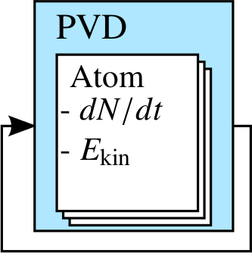
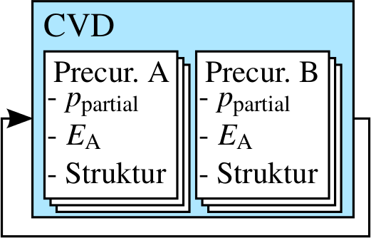
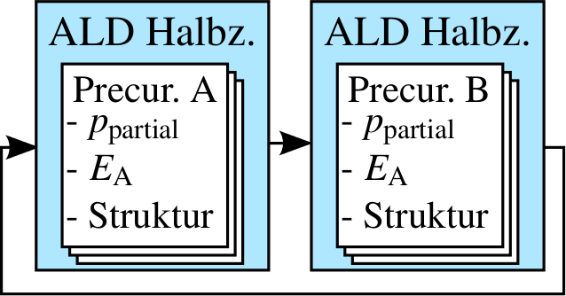
Parsivald: Beschreibung verschiedener Gasphasenabscheidungen
Beschreibung durch unterschiedliche Formen des Parsivald-Zyklus‘
PVD: 1 Schritt, 1 Ereignis-Typ
CVD: 1 Schritt, 2 Ereignis-Typen
ALD: 2 Schritte, je 1 Ereignis-Typ

Slide 15
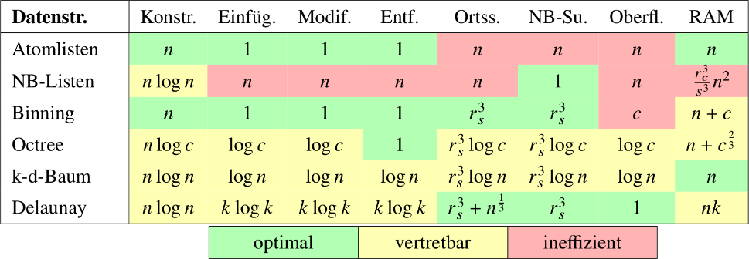
Parsivald: Vergleich von Datenstrukturen zur Verwaltung von Atompositionen
7 KMC-Operationen
Such-Operationen dominieren
6 Datenstrukturen
Vergleich von asymptotischer Laufzeit & Speicherverbrauch
n – Zahl der Atome k – Zahl der Nachbarn
c – Zahl der Zellen s – Raumgröße r_{s} – Suchradius

Slide 16
Parsivald: Vergleich von Datenstrukturen zur Verwaltung von Atompositionen
7 KMC-Operationen
Such-Operationen dominieren
6 Datenstrukturen
Vergleich von asymptotischer Laufzeit & Speicherverbrauch
⇒ Favoriten: Octrees und Delaunay-Triangulationen
n – Zahl der Atome k – Zahl der Nachbarn
c – Zahl der Zellen s – Raumgröße r_{s} – Suchradius

Slide 17
Inhaltsübersicht
Grundlagen
Parsivald-Modell
Simulationen mit Parsivald
Physikalische Gasphasenabscheidungen
Struktur der Schicht & Einfluss des Substrates
Multilagen-Systeme
Skalierbarkeit von Parsivald
Zusammenfassung und Ausblick

Slide 18
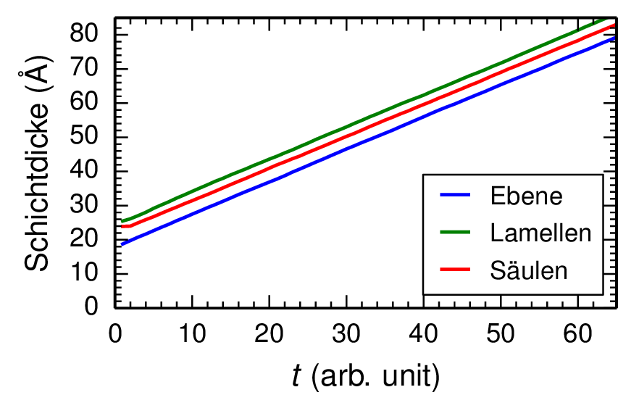
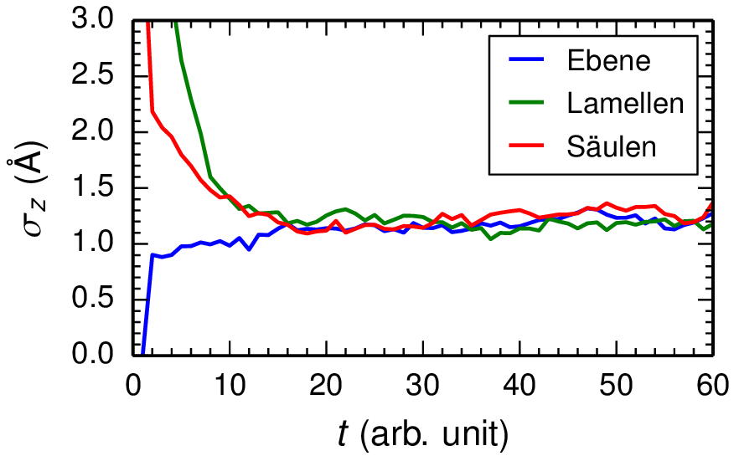
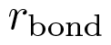
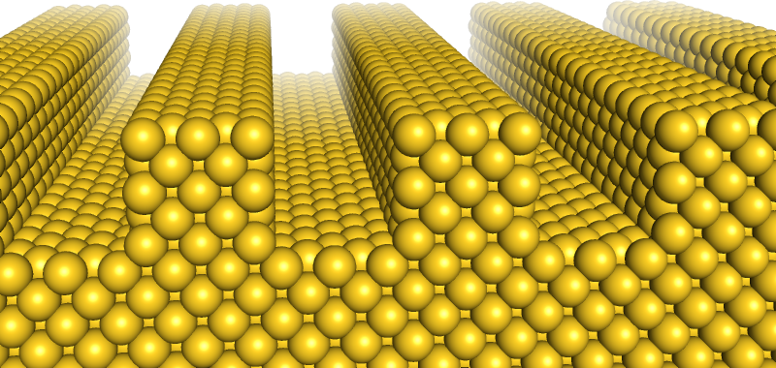
Gold-PVD: Strukturelle Eigenschaften der Schichten
Rauheit auf glatten Substraten
Glattes, epitaktisches Wachstum
RMS-Rauheit < Bindungslänge
Korrektur nanoskopischer Oberflächenunebenheiten (z.B. Lamellen, Säulen)
EAM, T=500 K, t_{relax}=1.4 ps
1 nm
Lamellen: Ausgangsstruktur

Slide 19
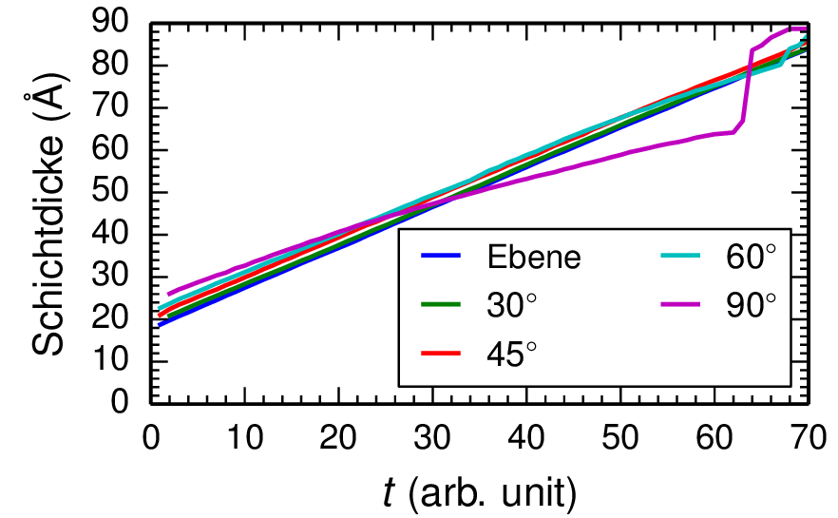
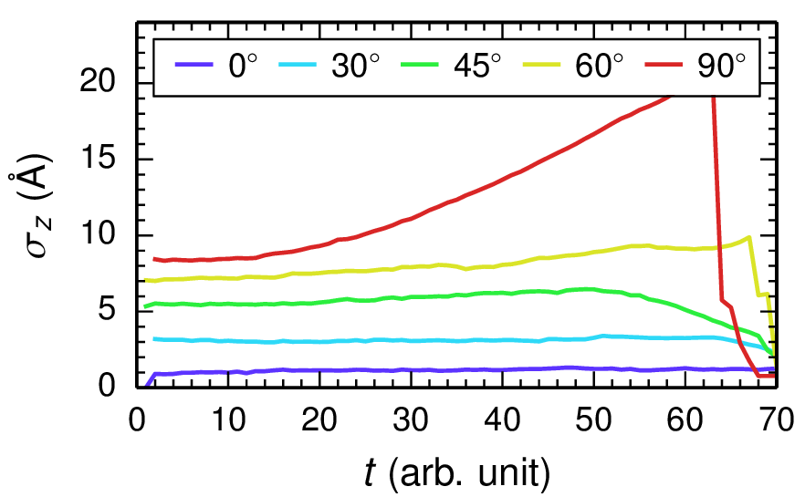
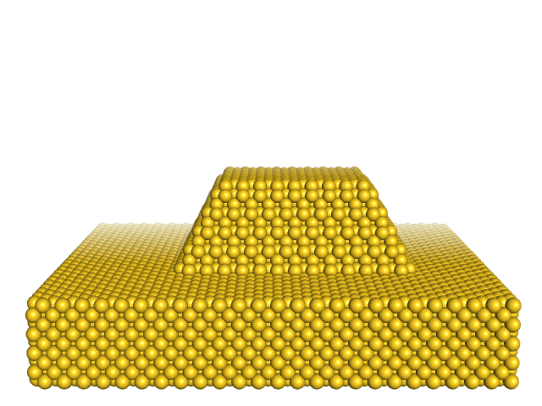
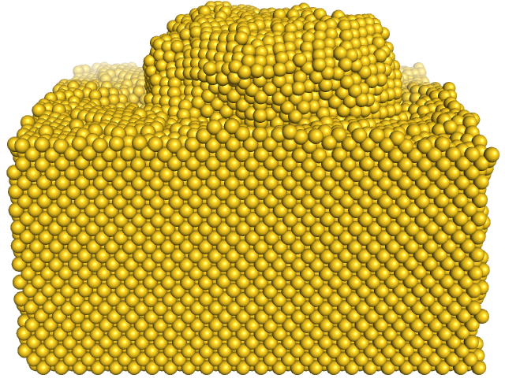
Gold-PVD: Strukturierte Substrate
Hohe Rauheit: Artefakt von Parsivald bei extremen Substraten
2 nm

Slide 20
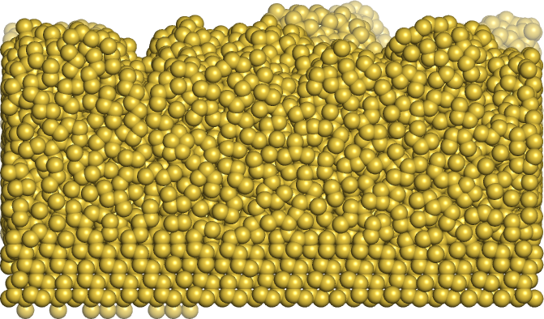
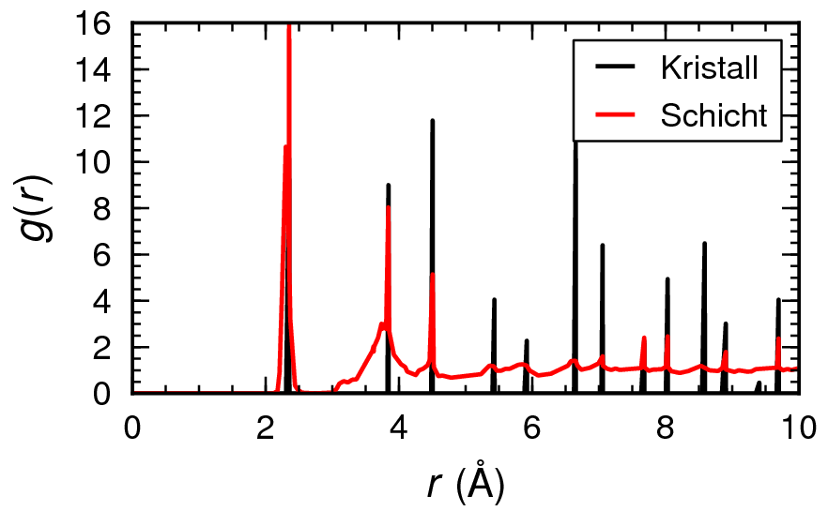
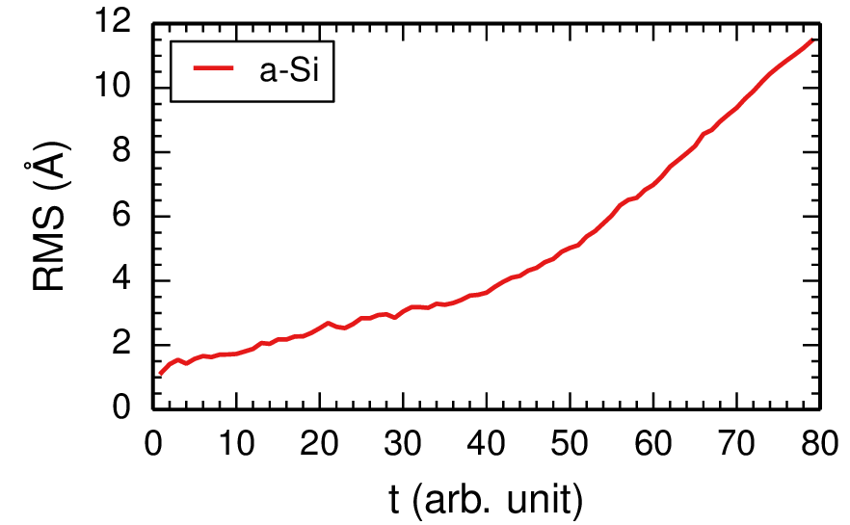
Silizium-PVD: Struktur amorpher Schichten
Silizium: gerichtete Bindungen
⇒ beste ReaxFF-Parametrisierung aus 10 Kandidaten
Amorphe Struktur trotz kristallinem Substrat
Zunahme der Rauheit
2 nm
Si111-Substrat, 500 K, 3.5 ps
Radiale Verteilung
Rauheit
Notes:
Experimentelle Werte liegen bei 11 Angstrom

Slide 21
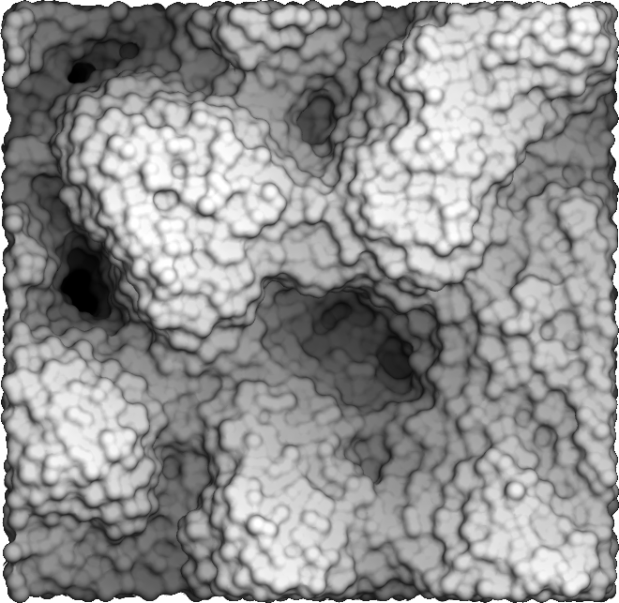
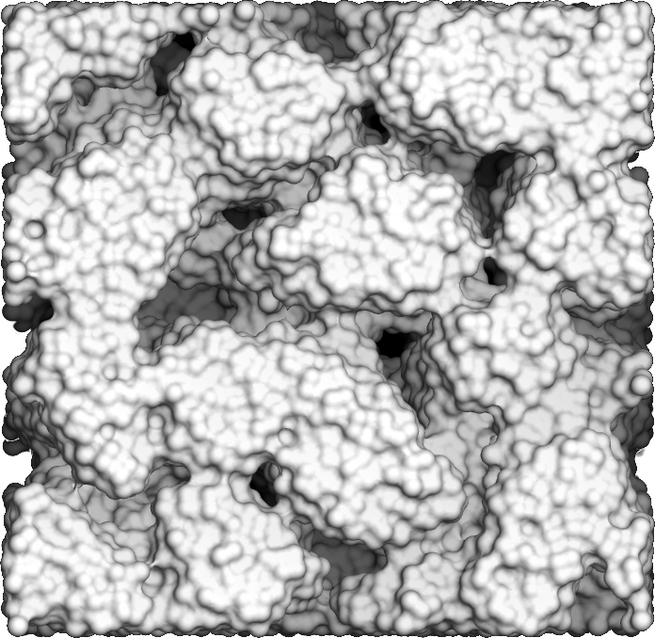

Silizium-PVD: Oberflächenprofile amorpher Schichten
T = 1300 K, t_{relax} = 3.5 ps
T = 500 K, t_{relax} = 3.5 ps
1 nm
0 Å
30 Å
0 Å
60 Å

Slide 22
Silizium-PVD: Oberflächenprofile amorpher Schichten
T = 1300 K, t_{relax} = 3.5 ps
T = 500 K, t_{relax} = 3.5 ps
Optimierung der Simulation hinsichtlich realistischer Oberflächen notwendig
1 nm
0 Å
30 Å
0 Å
60 Å

Slide 23
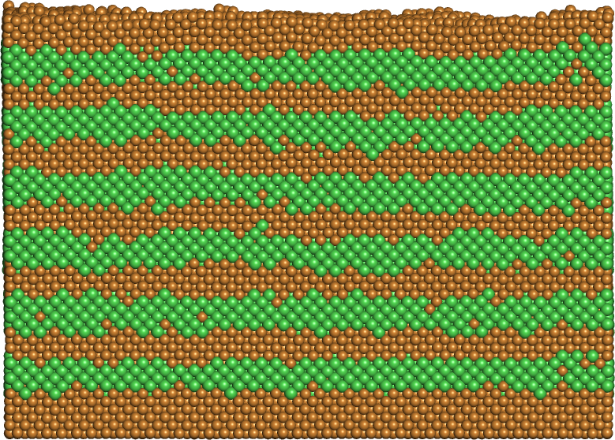
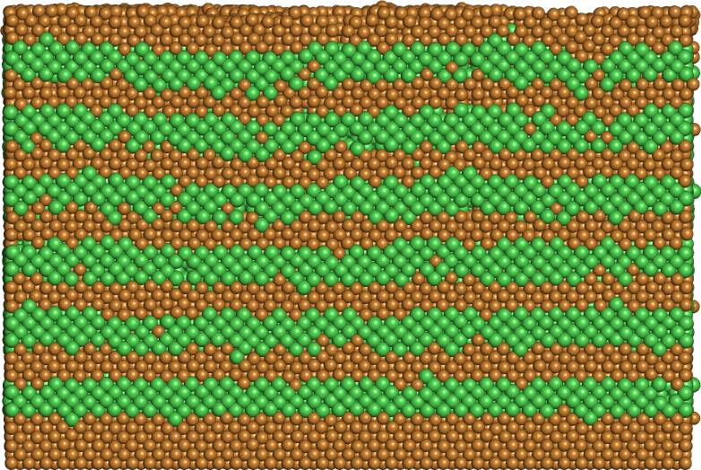
Multilagen-PVD: Struktur von Kupfer-Nickel-Schichten
Wechselweise Abscheidung von Kupfer und Nickel
Bildung getrennter Schichten
Gute Übereinstimmung mit molekulardynamischen Simulationen
1 nm
Parsivald (500K, 1 ps, 55 ms total)
LAMMPS (MD) (500K, 4 ns total)

Slide 24
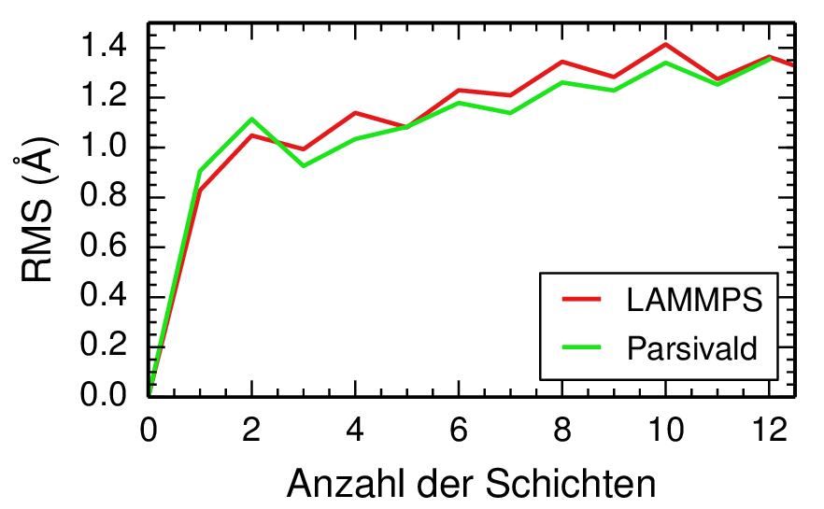
Multilagen-PVD: Struktur von Kupfer-Nickel-Schichten
1 nm
Parsivald (500K, 1 ps, 55 ms total)
LAMMPS (MD) (500K, 4 ns total)
15x15 nm, 210k Atome, 3.5 Tage Laufzeit in beiden Simulationen
5.2 Prozesse (8 max)
Isolierte Adsorptionen
48 Prozesse
Extreme PVD-Raten

Slide 25
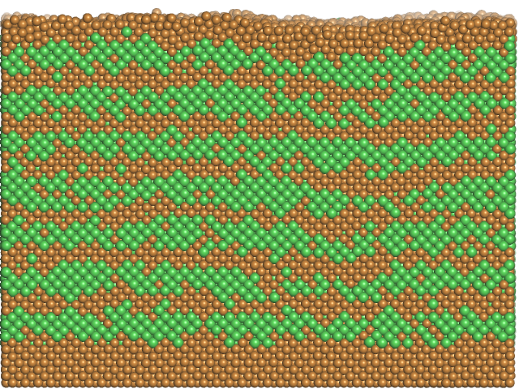
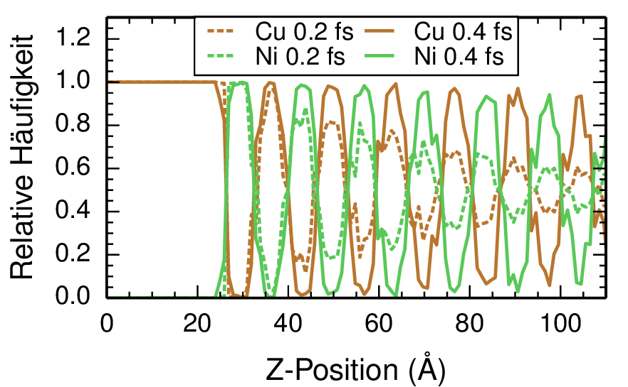
Multilagen-PVD: Einfluss der Relaxationszeit
Verminderung der Lagenqualität bei geringer Relaxationszeit
⇒ Simulationsartefakte
Ähnliche Effekte für Temperatur und Teilchengeschwindigkeit
⇒ Notwendigkeit der Simulationsoptimierung anhand dieser Parameter
1 nm
Schichtqualität in Abh. von t_{relax}
t_{relax} = 0.2fs, T = 1300 K

Slide 26
Inhaltsübersicht
Grundlagen
Parsivald-Modell
Simulationen mit Parsivald
Physikalische Gasphasenabscheidungen
Skalierbarkeit von Parsivald
Zusammenfassung und Ausblick

Slide 27
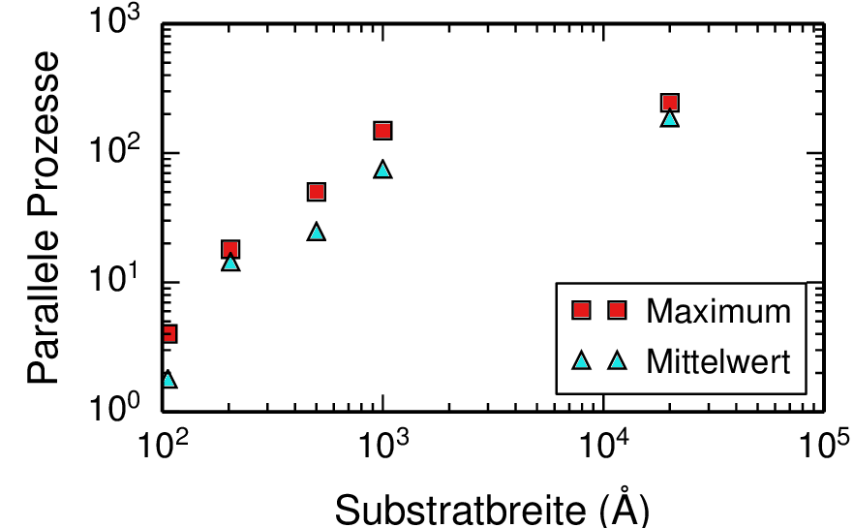
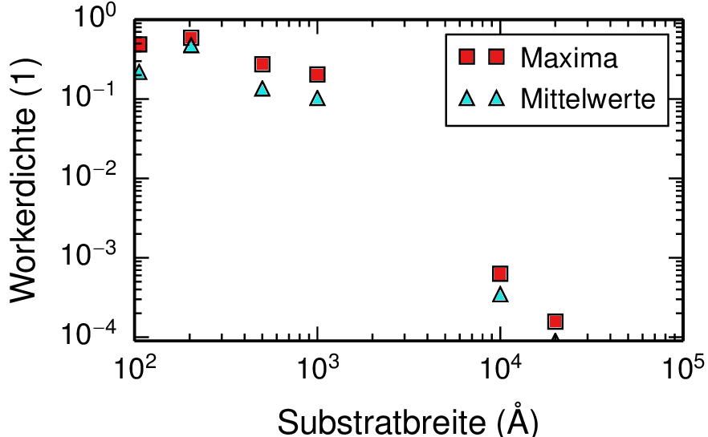
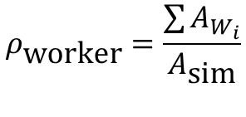
Gold-PVD: Skalierbarkeit von Parsivald
Effizient bis 1000 Å x 1000 Å
⇒ konst. Laufzeit (viele Worker)
1 μm x 1 μm möglich
(≈ 1 Milliarde Atome)
RAM: 253 MiB + 94 B / Atom
Simulationsraum A_{sim}
$$ρ_{\text{worker}}=\frac{\sum{A_{W_{i}}}}{A_{\text{sim}}}$$
W₂
W₁

Slide 28
Zusammenfassung
Erweiterung eines KMC/MD-Modelles für Off-Lattice-Simulation allgemeiner Gasphasenabscheidungen („Parsivald“)
Untersuchung physikalischer Gasphasenabscheidungen mit Parsivald
Simulation amorph und kristallin abgeschiedener Schichten
Simulation der Abscheidung von Multilagen-Systemen
Untersuchung der Skalierbarkeit von Parsivald
0.1μm x 0.1μm effizient
1 μm x 1 μm möglich

Slide 29
Ausblick
Erforschung weiterer Abscheidungen
Chemische Gasphasenabscheidungen
amorphe/polykristalline Substrate
Vergleiche mit experimentellen Daten
Ausführliche Untersuchung der Skalierbarkeit (u.a. ReaxFF)
Erweiterung von Parsivald
Optimierung des Host-Worker-Protokolls
Höherer Ereignisdurchsatz
Globale Delaunay-Triangulation
Implizite Oberflächenbeschreibung, z.B. für CVD
Host-Parallelisierung

Slide 30
Vielen Dank für ihre Aufmerksamkeit
Besonderen Dank an:
Prof. Stefan E. Schulz
Prof. Karl Heinz Hoffmann
Dr. Jörg Schuster

Slide 31

You shouldn‘t be here go away

Slide 32
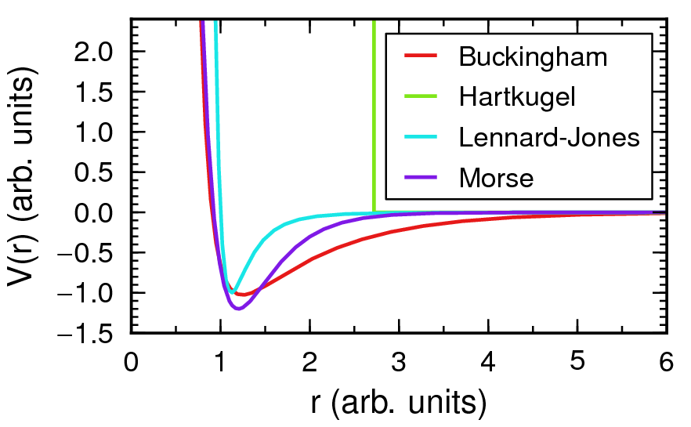
MD-Paarpotentiale

Slide 33
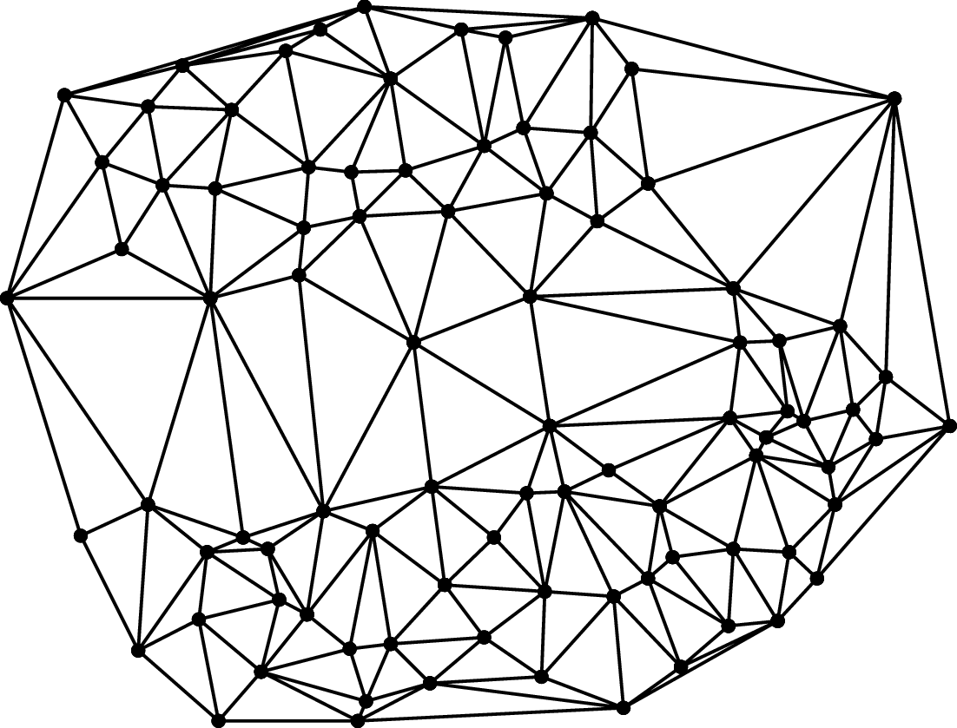
Delaunay-Triangulation

Slide 34
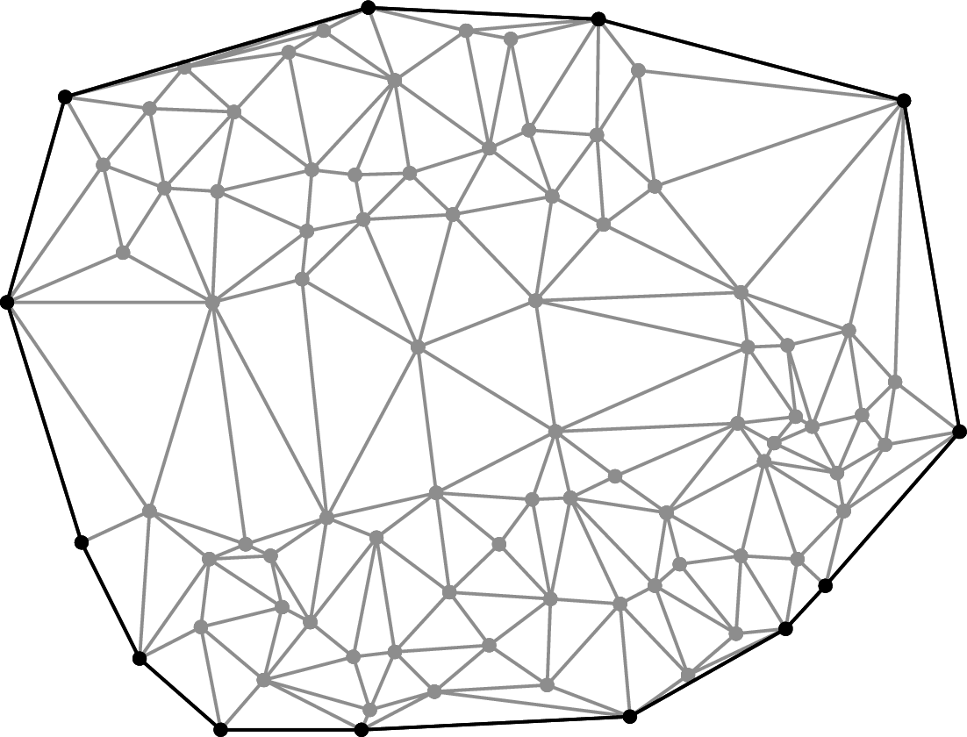
Delaunay-Triangulation: Konvexe Hülle

Slide 35
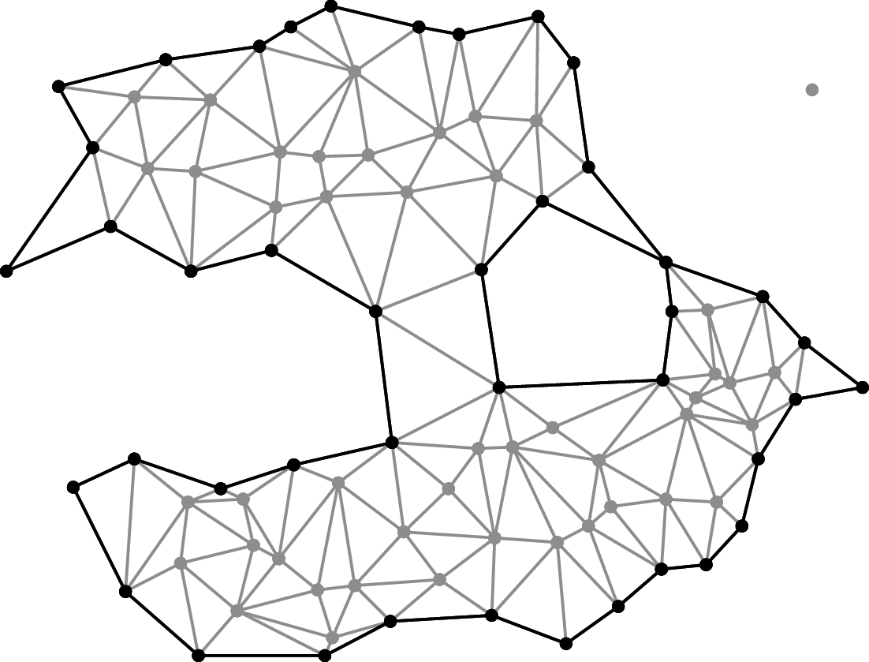
Delaunay-Triangulation: Alpha-Form, r < α

Slide 36
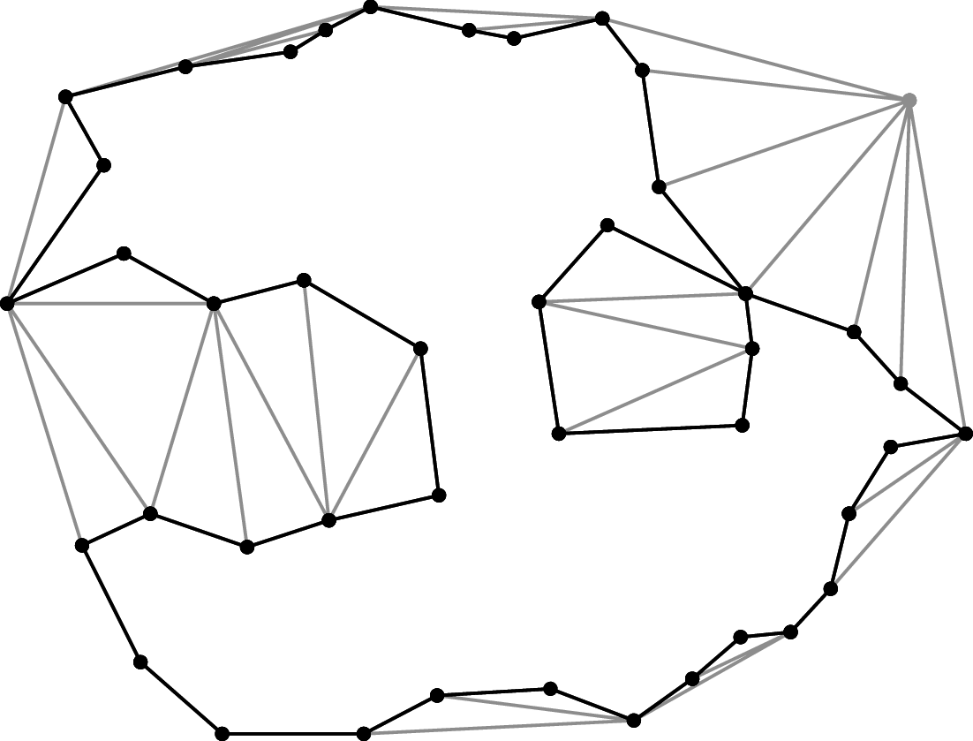
Delaunay-Triangulation: Alpha-Form, r > α

Slide 37

Gold-PVD: Thermodynamische Eigenschaften von Gold
Erhitzung
Notwendigkeit langer Relaxationen und kurzer Zeitschritte

Slide 38

Gold-PVD: Thermodynamische Eigenschaften von Gold
Gute Übereinstimmung der Dichte und Schmelztemperatur mit experimentellen Werten
Notwendigkeit langer Relaxationen und kurzer Zeitschritte

Slide 39




Gold-PVD: Korrektur Nanoskopischer Unebenheiten

Slide 40




Gold-PVD: Korrektur Nanoskopischer Unebenheiten 2

Slide 41

Gold-PVD: Kristalline Schicht
Extrahierte¹ Rand- und Oberflächen der 90°-Spitze:
Tiefe Poren an der Basis der Spitze
1 nm
(Extraktion per Alpha-Form der Triangulation)

Slide 42

Gold-PVD: Bildung von Nanoporen
Extrahierte¹ Rand- und Oberflächen der 90°-Spitze:
Tiefe Poren an der Basis der Spitze
⇒ Hohe Rauheit als Artefakt der Simulation
2 nm
(Extraktion per Alpha-Form der Triangulation)

Slide 43

Gold-PVD: Glatte Schichten
1 nm

Slide 44




Kupfer-PVD: Oberflächendefekte
Ebenfalls epitaktisches Wachstum
Spontane Bildung von Oberflächendefekten
Selbstständiger Abschluss zu nanoskopischen Hohlräumen
Kein Einfluss auf die Wachstumsrate oder Struktur
t=7
t=22
t=32
t=42

Slide 45

Kupfer: Thermodynamische Eigenschaften

Slide 46

Multilagen: 5 nm Lagendicke (nicht optimiert)
5 nm dicke Schichten möglich
Artefakte durch Unter-Relaxation

Slide 47


Si: Kulkarni-RDF

Slide 48

FF Tests: c-Si RDF 600K nvt relax

Slide 49

FF Tests: c-Si RDF 600K npt relax

Slide 50


Si-PVD MIT Parsivald
Kulkarni on Si(001), 600K 54x54 Å² surface

Slide 51


FF Tests: Si PVD with Parsivald
Kulkarni on Si(011), 600K
Kulkarni on Si(111), 600K
Film properties independent from substrate

Slide 52


FF Tests: Silane Stability
kulkarni, 600K
liu_ettringite, 600K

Slide 53


FF Tests: Silane-Oxygen Reaction
zhang, 600K, 0.10 Å/fs
newsome, 600K, 0.10 Å/fs

Slide 54


SiH4 – O2 : Precursor-Cluster
kulkarni
zhang

Slide 55

SiH4 – O2 : Precursor-Cluster
kulkarni

Slide 56


CVD-Reaktionen: Wasser + Aluminiumoxid
Bedeckung mit OH-Gruppen: 9.5 nm⁻² (Literatur: 9.2 nm⁻²) [Kim et al., Appl. Surf. Sci. 258 (2011), S. 225-229]

Slide 57

CVD-Reaktionen: Oberflächenbedeckung
Bedeckung mit OH-Gruppen: 9.5 nm⁻²
Experimenteller Wert: 9.2 nm⁻²
Draufsicht nach der Reaktion,
Hydroxyl-Gruppen grün hervorgehoben

Slide 58

Gold-PVD: Skalierbarkeit von Parsivald
Effizienz
Effizient bis 1000 Å x 1000 Å
10% der maximalen Workerdichte
1 μm x 1 μm möglich
(≈ 1 Milliarde Atome)
Speicherverbrauch
253 MiB konstanter Programmspeicher
94 B / Atom
⇒ 186 GiB für 4 μm x 4 μm

Slide 59


Worker-Histogramme
1000x1000
10000x10000

Slide 60
Vapor Deposition Methods
Physical Vapor Deposition
(PVD)
Non-reactive
Single atoms
Continuous
Metals
Alloys
…
Chemical Vapor Deposition
(CVD)
Reactive
Multiple precursors
Continuous
Metals
Oxides
Nitrides
…
Atomic Layer Deposition
(ALD)
Reactive
Multiple precursors
Cyclic
Oxides
Nitrides
…

Slide 61

Atomic Layer Deposition Cycle

Slide 62
Parsivald: Input Parameters
Space Size, Cell Size | → | Defined by user
Elements | → | Defined by user
Substrate, Precursors | → | Atomistic modeling software, crystal structures
Process Mode | → | PVD, CVD, ALD
Event Rates | → | Arrival rate (PVD), reaction kinetics (CVD/ALD)
Precursor Velocity | → | Process characteristics (usually thermodynamics)
Reaction Box | → | Depends on diffusion and interaction range
Steric Hindrance Radius | → | Depends on precursor ligands
MD Sequence | → | Same as with pure LAMMPS
MD Potentials | → | Fitting, Literature

Slide 63
Molecular Dynamics Force Fields
N-Body Potentials
E = Σ_{i,j,…}V(r_{i}, r_{j}, …)
Non-transferable
Surfaces, bulks OR molecules
Embedded Atom Method (EAM)
E_{tot} models embedding energy of each atom individually
Single species metal surfaces and bulks
Modified Embedded Atom Method (MEAM)
Similar to EAM
Metal oxides and alloys
Surfaces, bulks
Reactive Force Fields (ReaxFF)
Models charges, valences and over-/undercoordination
Enables reactions with MD
Surfaces, bulks AND molecules

Slide 64
ReaxFF Parametrizations for SiO₂ CVD
Filename | Target Applications | Reference
Al_Al0_AlN | Al, AlO, AlN | http://lammps.sandia.gov/ (removed)
chenoweth | Polydimethylsiloxanes | J. Am. Chem. Soc., 2005, 127, 7192-7202
kulkarni | Reactions of OH-termi-nated Silica with Oxygen | J. Phys. Chem. C, 2013, 117, 258-269
lg | Nitramines | J. Phys. Chem. A, 2011, 115, 11016-11022
liu_ettr. | Water/Ca/Si/Al/S | J. Phys. Chem. A, 2012, 116, 3918-3925
liu_nitr. | Nitramines | J. Phys. Chem. A, 2011, 115, 11016-11022
narayanan | Lithium-Aluminum Silicates > 7GPa | Modelling Simul. Mater. Sci. Eng., 2012, 20, 015002
newsome | SiC oxidation by O₂/H₂O | J. Phys. Chem. C, 2012, 116, 16111-16121
nielson | Carbon Nanotube Growth | J. Phys. Chem. A, 2005, 109, 493-499
zhang | Nitramine Explosions | J. Phys. Chem. A, 2009, 113, 10619-10640
GULP | Mix of non-transferable ReaxFF potentials, likely for convenience
Note: lg and liu_nitramines are almost similar, but lg simulations segfault

Slide 65
Force Field Test Cases
File Validation
Does LAMMPS accept the ffield.reax file?
Silane, nvt
SiH₄ simulation
Silane + Oxygen, nvt
SiH₄ and O₂ reaction
c-Si, nvt + cg
Relaxation and structural optimization of silicon crystal
c-SiO₂, nvt + cg
Relaxation and structural optimization of α-quartz
a-Si PVD, parsivald
Process simulation of silicon sputtering
c-Si, npt + cg
Relaxation and structural optimization, density comparison
c-SiO₂, npt + cg
Relaxation and structural optimization, density comparison
a-SiO₂ CVD, parsiv.
Process simulation of silane-oxygen precursor system

Slide 66

FF Tests: Density Temperature-Dependence Obtaining 7 Densities for Comparison

Slide 67

FF Tests: c-Si Densities

Slide 68

FF Tests: c-SiO₂ Densities

Slide 69
FF Test Summary
Filename | ok | Silane | SiH₄ + O₂ | c-Si | c-SiO₂ | a-Si PVD
Al_Al0_AlN | X | X |  |  | (X) | X
chenoweth
kulkarni | X | X | (X) | X | X | X
lg
liu_ettringite | X |  |  |  | X | X
liu_nitramines
narayanan | X |  |  |  | X | X
newsome | X |  | (X) |  | X | X
nielson | X | X |  | X | X | X
zhang | X | X | (X) |  |  | X

